Slide 1
Звіт з наукової роботи кафедри наукових основ управління
Харківського національного педагогічного університету імені Г.С.Сковороди за 2022 рік

Slide 2
Продовжено роботу
над науковою темою
“Наукові засади управління розвитком організації”
(0120U105479)

Slide 3
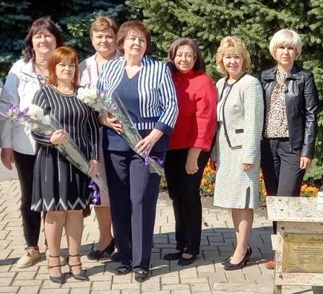
Здобутки кафедри за 2022 рік
1
2
3
4
5
6
7
8
9
10
11
12

Slide 4

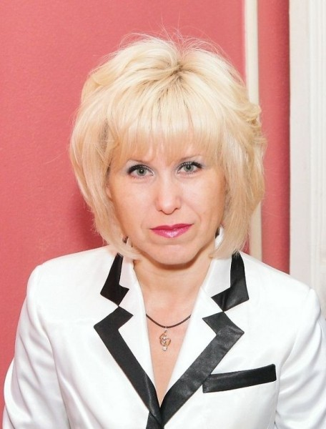
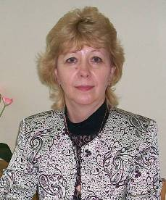
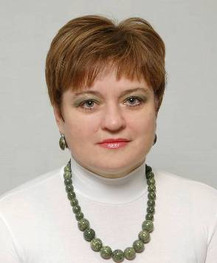
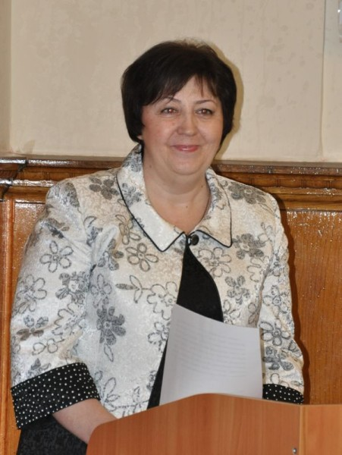
Підготовка 9 робіт до Всеукр. та міжнар. конкурсів студент. наукових робіт
1
3
2
2
2

Slide 5

III місце на міжнар. конкурсі студент. наукових робіт у м. Івано-Франківськ
2
Науковий керівник

Slide 6

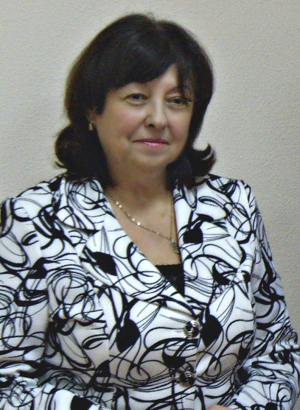
III місце в конкурсі есе “Моя академічна доброчесність” ХНПУ імені Г.С.Сковороди
3
Науковий керівник

Slide 7

Всеукраїнська науково-практична конференція (19.05.2022)
4

Slide 8
Студентська конференція 10.11.2022 “Управління закладами освіти в нових освітніх реаліях”
5

Slide 9

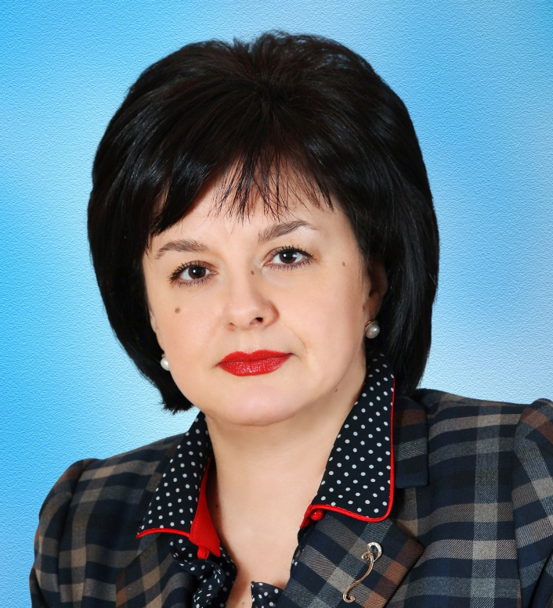
6
Міжнародне стажування НПП кафедри – 100%

Slide 10
7
Міжнародне стажування студентів (45 год)
2
м. Кёльн (Німеччина)
7
м. Люблін (Польща)

Slide 11







8
Участь студентів у міжнародних НП конференціях
10
осіб

Slide 12


9
Наукові публікації студентів
Статті (2021 р. - 48)
56
Кафедра
НОУ
64
Тези (2021 р. - 44)
Notes:
12

Slide 13
Отримання державних і відомчих нагород
10

Slide 14
ГО “МФНО”
ГО “МФНО”
ГО “Школа адаптивного управління соціально-педагогічними системами”
11
Членство в ГО, пов’язаних із професійною діяльністю
ГО
“Українська академія акмеології”
ГО “Всесвітнє наукове ноосферне онт. тов-во”
ГО “МФНО”
ГО “МФНО”

Slide 15
12
Публікаційна та наукова активність

Slide 16
47
Загальна кількість робіт по кафедрі
2021 р. - 54
33,855
Загальний обсяг (д. арк.)
2021 р. – 37,311

Slide 17
Кількість друк. арк.
9,515
7,88
7,17
6,9
2,05
0,19
0,15

Slide 18
Статті
Тези
Монографії
Метод. рекоменд.
3
5
25
14

Slide 19
Публікації студентів
48
8
64
120
Статті одно-
осіб.
Тези
Статті у
співавторстві
Разом

Slide 20
Студентські статті, тези
(2022 рік)
36
26
24
18
16

Slide 21
Закордонні монографії
1
1
1

Slide 22
Фахові статті категорії Б
3
3
3
2

Slide 23
Методичні рекомендації
2
2
2
2

Slide 24
Індекс Хірша (Google)
14
8
6
5
4
4
3

Slide 25
Індекс Хірша (Scopus)
1
1
Індекс Хірша (WoS)
1

Slide 26
Кількість цитувань (Google)
31
21
11
10
6
5
3

Slide 27
Кількість цитувань (Scopus)
2
Кількість цитувань (WoS)
-

Slide 28
Міжнародне стажування
4
3
3
2
1
1
1

Slide 29
Підвищення кваліфікації в Україні
Волинський національний університет
імені Л. Українки (60 год)
Офіс підтримки вченого
(міні-лекція, 10 год)
ДНУ “Український інститут науково-
технічної експертизи та інформації”
(вебінар, 2 год)

Slide 30
Рівень професійної
активності відповідно
до п. 38 Ліц. умов
12
11
11
11
9
5
4

